Slide 1
Servicios de internet
Análisis y diseño de algoritmos avanzados
Grupo 602
Daniel Gutiérrez Gómez A01068056
Julio César Pérez Rodríguez A01705763
Juan Manuel González Ascencio A00572003

Slide 2
TABLE OF CONTENTS
01
Prim's (min spanning tree)
02
TSP
03
Máximo flujo Ford Fulkerson
04
Distancia mínima
Cableado a todas las colonias para compartir la información entre cualesquiera dos colonias
Ruta más corta para visitar cada colonia y regresar a colonia origen
Flujo máximo de información del nodo inicial al nodo final
Central más cercana a una nueva contratación del servicio

Slide 3
Prims
Problema 1
Pasos a seguir
1 - Iniciamos con la obtención de la conexión con menor valor
1.1 - Mantenimiento de nodos visitados
1.2 - Obtención de adyacencias primer nodo
1.3 - Obtención de adyacencias primer nodo y agregar a cola de priorización
2 - Realizar BFS para cada nodo adyacente en la cola de priorización
2.1 - Obtener nuevo nodo con menor peso de conexión
2.2 - Si no ha sido visitado, obtener adyacencias no visitadas y hacer push a cola de priorización
3 - Repetir paso 2 hasta que no esté vacía la fila de priorización
Complejidad de tiempo O(Elog(E))

Slide 4
TSP
Problema 2
Pasos a seguir
Obtenemos las matrices
22..Mandamos llamar la función con parámetros necesarios (matrices, nodos visitados, ruta y posición)
3. Realizamos un recorrido recursivo
4. Actualizamos la ruta y los costos
4.1 En caso de empate, desempatar con costo de tránsito.
5. Regresamos el camino y costos como un string
Complejidad de tiempo O(N!)

Slide 5
Max Flow
Problema 3
Pasos a seguir
1 - Iniciamos con un flujo de 0
2 - Mientras exista un camino en aumento del nodo de inicio al nodo final
2.1 - Encontramos cuál es ese camino usando BFS
2.2 - Determina el flujo máximo que puede pasar por cada camino
2.3 - Aumentamos el flujo en el camino creciente
3 - Regresar el flujo máximo
Complejidad de tiempo O(|V|*E²)

Slide 6
Min distance
Problema 4
Pasos a seguir
1 - Iterar y comparar las coordenadas de la nueva central contra todas las demás centrales
1.1 - Aplicar la fórmula de distancia mínima a cada una (distancia euclídea)
2 - Regresar la distancia mínima
Complejidad de tiempo O(n)

Slide 7
Conclusiones

Slide 8
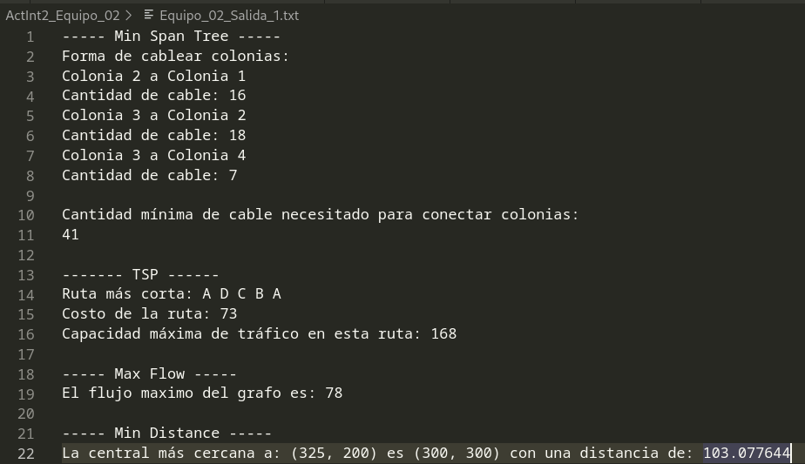
CONSULTING TOOLKIT

Slide 9
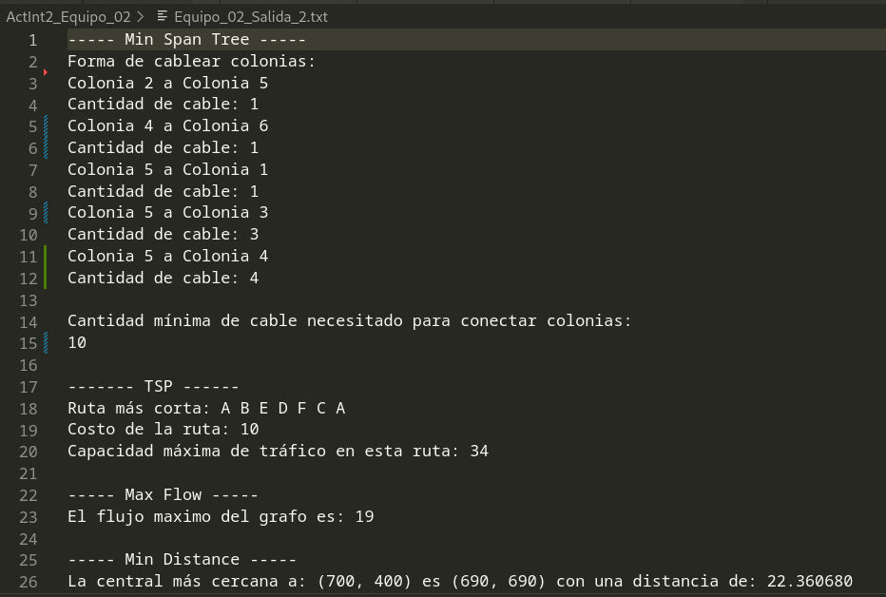
CONSULTING TOOLKIT

Slide 10
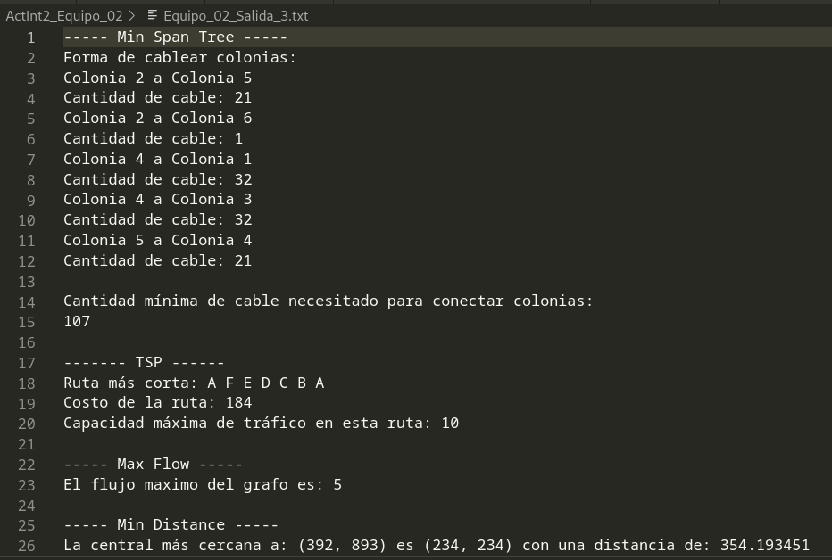
CONSULTING TOOLKIT

